Slide 1
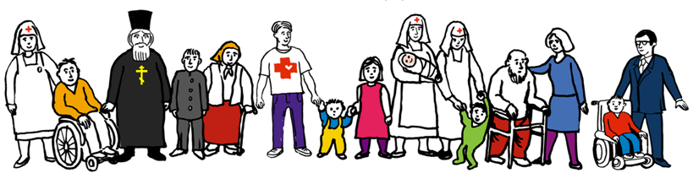
ФАНДРАЙЗИНГ –
привлечение средств на социальные проекты
Метлева Екатерина
Руководитель благотворительных программ
Православная служба помощи «Милосердие»
+7 926 579 8378
katerina.metleva@gmail.com

Slide 2

Благотворительные мероприятия и акции
Плюсы:
Минусы:
Простор для творчества
Большие возможности заявить о себе, сформировать узнаваемость
Возможность покрыть расходы на организацию за счет благотворительных средств
Высокая ресурсоемкость (время, люди, деньги, техническая база, вкл. разработку сайтов и пр.)
Зависимость от внешних условий (погода, пробки и пр.)
Риск собрать мало пожертвований при больших вложенных усилиях

Slide 3
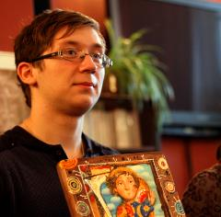
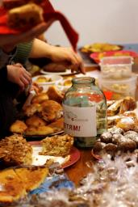
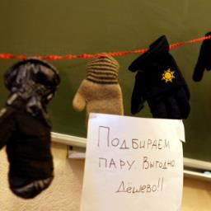
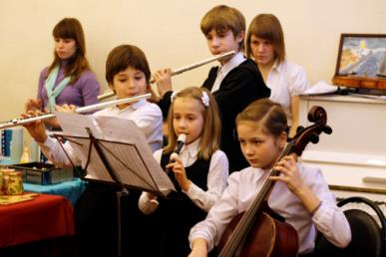
Благотворительные мероприятия и акции
Рождественская ярмарка
Место и время: Димитриевская школа, 25 декабря
В программе: выпечка, поделки, мастер-классы, аукцион
Собрано средств: 243 000 рублей

Slide 4
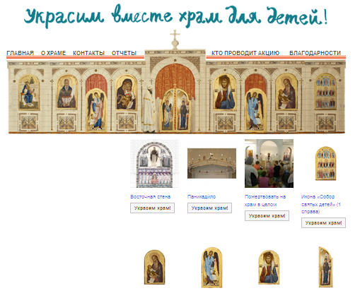
Благотворительные мероприятия и акции
Именной кирпич
Пожертвование на образ
Крупные пожертвования: на иконостас, на украшение придела и т.п.
Возможно проведение как «вживую», так и онлайн.
Наиболее эффективно сочетание двух подходов

Slide 5

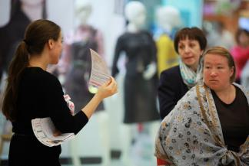
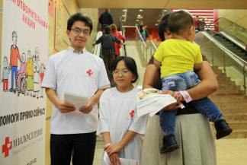
Благотворительные акции в ТЦ
Акция в поддержку патронажной службы
«Защити беззащитного!»
Место и время: Ашан-Химки, 22 февраля.
Собрано средств: 65 тыс. руб. и ок. 10 мешков гигиенических принадлежностей и сопутствующих товаров.
Акция в поддержку многодетных семей
«Соберем детей в школу»
Место и время: ТЦ Смоленский, 31 августа и 1 сентября.
Собрано средств: 160 тыс руб. и 15 тележек с канцтоварами.
Акция в поддержку благотворительной программы
«Сиделки».
Место и время: Ашан-Химки, 19 октября.
Собрано средств:
ок.65 тыс. руб. и 29 мешков необходимых товаров.

Slide 6

Благотворительные мероприятия и акции
Собрано более 3.2 млн. рублей
Вложено в организацию – около 800 тыс рублей
Участвовали в организации: около 300 добровольцев
Пришли на праздник: около 6 тыс. человек.

Slide 7

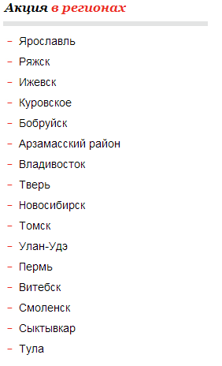
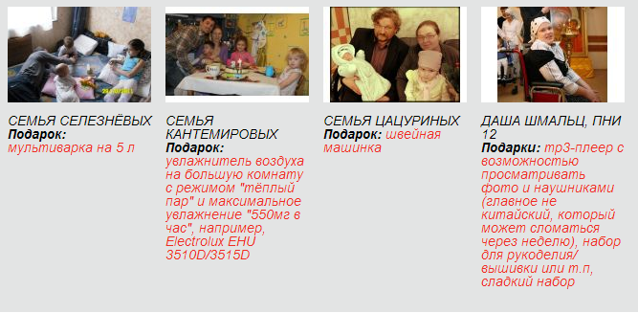

Slide 8
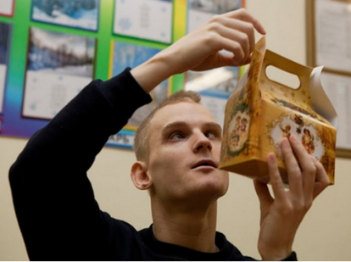
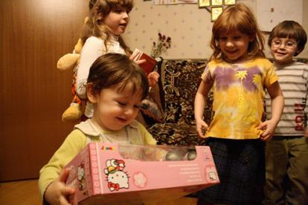
Продолжительность: 1 месяц
2011
5 регионов России
более 24 500 подарков
2012
14 городов России, а также Белоруссия и Цхинвал (Южная Осетия)
более 35 000 подарков
2013
27 городов России
более 44 000 подарков
Вместо сайта можно использовать страницы в социальных сетях.

Slide 9
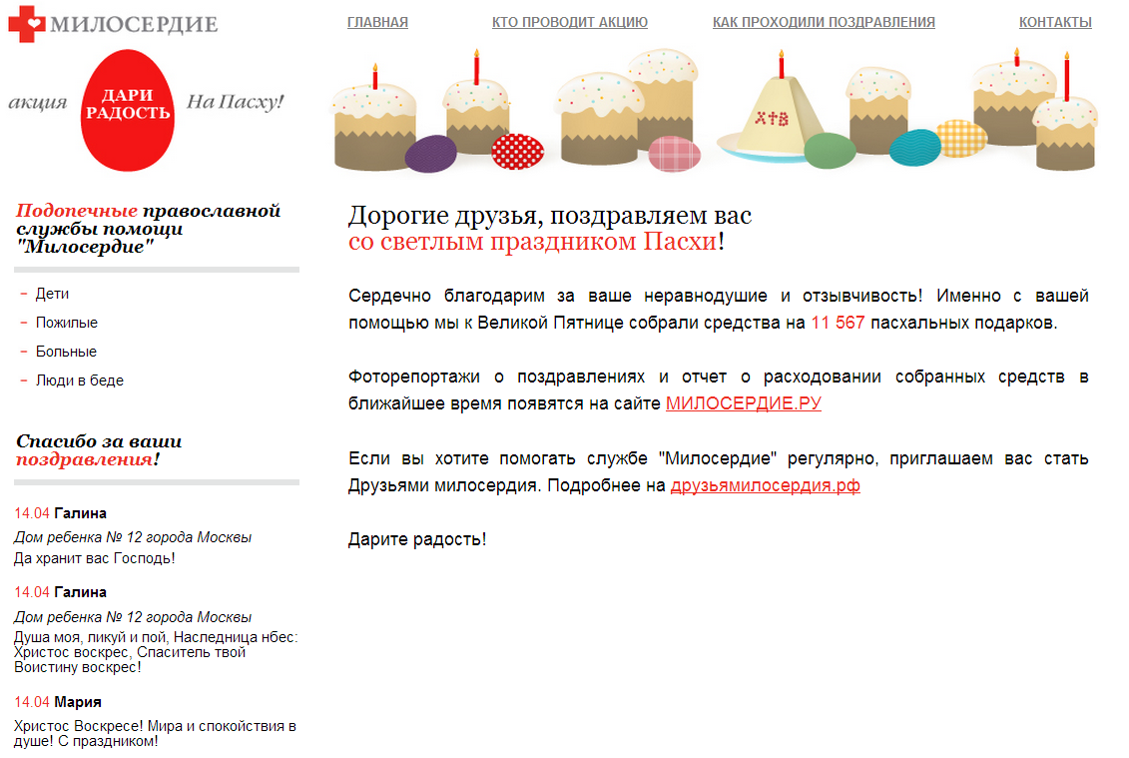

Slide 10

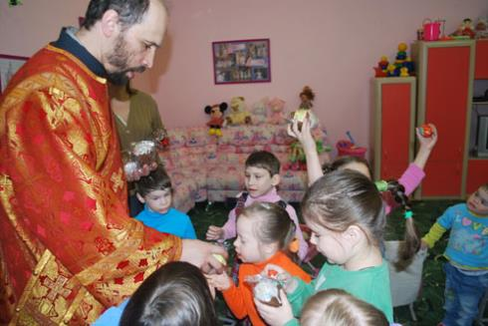
1 подарок = маленький кулич, пасхальное яичко и открытка
2012
стоимость подарка – 50 рублей
11 567 пасхальных подарков
1 092 919 рублей
2013
стоимость подарка – 60 рублей
19 224 пасхальных подарка
1 342 710 рублей (сумма превышена на 189 270 рублей)
2014
стоимость подарка – 60 рублей
23 070 пасхальных подарка
1 761 719 рублей

Slide 11

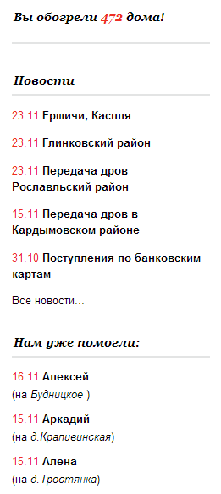
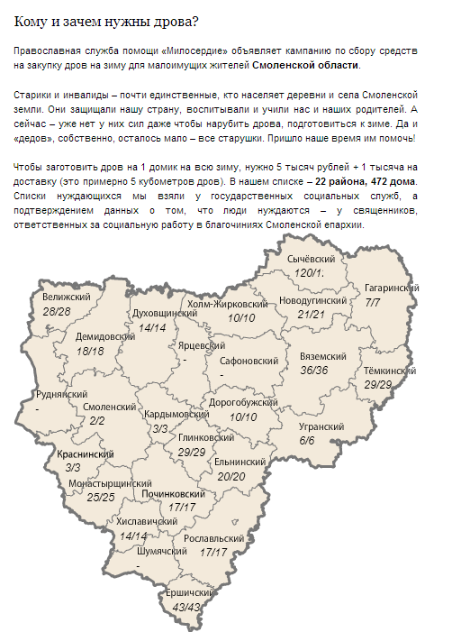


Slide 12

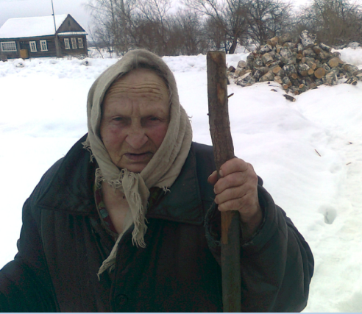
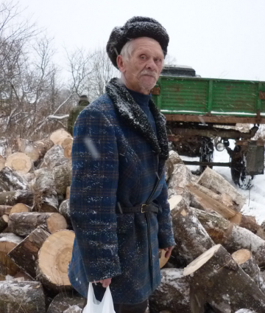
1 дом = 6 000 рублей
(5 кубометров дров + доставка)
Дата проведения: осень 2012г
Длительность: 36 дней
Результат: собрано более 2 000 000 рублей
обогрето 472 дома в 22 районах Смоленской области,

Slide 13
Благотворительные мероприятия и акции
Важно:
Собирайте не только деньги, но и вещи. Устраивайте акции по сбору одежды, продуктов, средств гигиены, даже мебели и медицинской техники
Собирайте на мероприятиях базу данных жертвователей. Используйте анкеты
Используйте приглашения на мероприятия как подарок благотворителям
Приглашайте СМИ (например, местные газеты, кабельные каналы, представителей сайта района или города)

Slide 14
Общие принципы сбора частных пожертвований
Просите о пожертвовании в тот момент, когда люди получают или отдают деньги. Пример – свечной ящик в церковной лавке.
Визуализируйте цель – разместите фотографию или рисунок храма. Важно пробуждать в людях эмоции.
Четко и коротко обрисуйте цель сбора средств. Например, нужен ремонт крыши, стоимость 3 млн. рублей, отремонтировать нужно до наступления зимы.
Сделайте так, чтобы человеку было удобно жертвовать (!)
Обязательно отчитывайтесь перед благотворителями. Не только в виде таблиц, но и с помощью фото и видеоотчетов, сообщений в соцсетях, объявлений на досках и т.п.
Работайте над лояльностью жертвователей. Объясняйте, насколько важны регулярные пожертвования. Создавайте и поддерживайте сообщества «друзей милосердия»

Slide 15


СПАСИБО ЗА ВНИМАНИЕ!

Slide 16
Приложение. Терминология.
Фандрайзинг (англ. fundraising), дословно – увеличение ресурсов, сбор денежных средств. Деятельность, направленная на привлечение ресурсов на некоммерческие проекты.
Ресурсы – денежные средства, товары, услуги, помещение, контакты, информация и т.п.

Slide 17
Приложение.Терминология.
Фандрайзер – человек, отвечающий за привлечение ресурсов
Жертвователь – благотворитель, физическое или юридическое лицо, передающее средства безвозмездно и бескорыстно
Партнер - организация, взаимодействие с которой направлено на совместное решение какой-либо социальной проблемы при взаимной активности обеих сторон. Как правило, предполагает долгосрочное сотрудничество
Спонсор - физическое или юридическое лицо, которое обеспечивает поддержку, подобную благотворителю, но не бескорыстную. Как правило, в обмен на рекламу.
НКО – некоммерческая организация
ННО – некоммерческая неправительственная организация

Slide 18
Приложение.Терминология.
Краудфандинг (англ. Crowd – толпа, funding – финансирование) – народное финансирование, «с миру по нитке». М.б. коммерческим и некоммерческим.
Краудсорсинг (англ. Sourcing – предоставление ресурсов) – передача производственных функций кругу лиц. Например, решение социальной задачи силами добровольцев

